Slide 1
‘Over Similes’
Vlaamse Ardennen 2024

Slide 2
Over Similes
Onze missie en visie
Hoe we ons organiseren
Onze doelgroep
Ons aanbod

Slide 3

Hoe het begon …
Notes:
We duiken in de geschiedenis en gaan meer dan 50 jaar terug in de tijd, naar het jaar 1968.
Een sociaal bewogen jaar, met veel ingrijpende maatschappelijke veranderingen.
Tegelijkertijd werden mensen mondiger en kwamen ze op voor hun rechten.
Deze ontwikkelingen hadden ook invloed op de psychiatrie,

Slide 4
Geen onderscheid tussen mensen met een mentale beperking en mensen met psychische problemen
Vaak levenslange opname, in instituten buiten de maatschappij
Families ontmoeten elkaar in de cafetaria
Er ontstaan familiegroepen: Lede, Bierbeek, Sint-Michiels Brugge, …
Notes:
Helemaal geïsoleerd van de buitenwereld, achter majestueuze gevels, leefden mentaal gehandicapten en psychisch kwetsbaren samen in een eigen leefwereld.
In het ‘medisch model’ stond het genezingsgericht denken.
Psychiaters werden als alwetend beschouwd, waren erg patiëntgericht maar deelden weinig mee aan de familie. De familie werd niet betrokken, ze werd vaak als last gezien of erger nog: als oorzaak.
Familie ontmoette elkaar op zondag in de cafetaria van psychiatrische instellingen en ze richtten verenigingen op.
In deze kringen ontdekten familieleden dat ze er niet alleen voor stonden met hun problemen, maar dat ze lotgenoten hadden en dat ze praktische problemen beter samen aankonden.
Er werd aan zelfhulp avant-la-lettre gedaan, waarbij vrijuit over de ziekte van hun familielid kon gesproken worden.

Slide 5
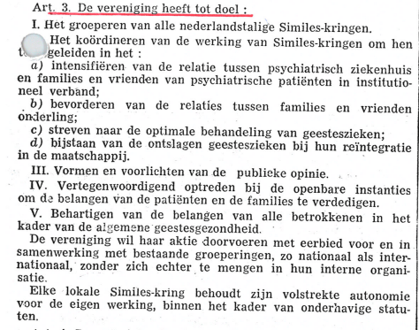
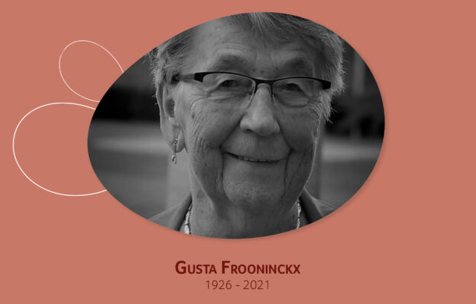
1972: Oprichting van de FEDERATIE VAN VLAAMSE SIMILESKRINGEN vzw
Notes:
In 1972 werd de Federatie van Simileskringen geboren,
Tot op de dag van vandaag blijft er heel veel herkenbaar wat betreft de doelstellingen van Similes. De vereniging had tot doel om de Simileskringen te verenigen en zo
de relatie tussen de instelling en de familie te optimaliseren,
de relaties tussen familie onderling te bevorderen,
de publieke opinie voor te lichten
en aan belangenbehartiging te doen.
Dit zijn nog steeds de fundamenten van onze vereniging, al is dit in de loop van de jaren wel een paar keer geactualiseerd.

Slide 6
Onze missie: Similes vzw, familievereniging geestelijke gezondheid sinds 1972
VERENIGEN
INFORMEREN
ONDERSTEUNEN
VERTEGEN-WOORDIGEN

Slide 7
Onze visie
Triade
Herstel

Slide 8
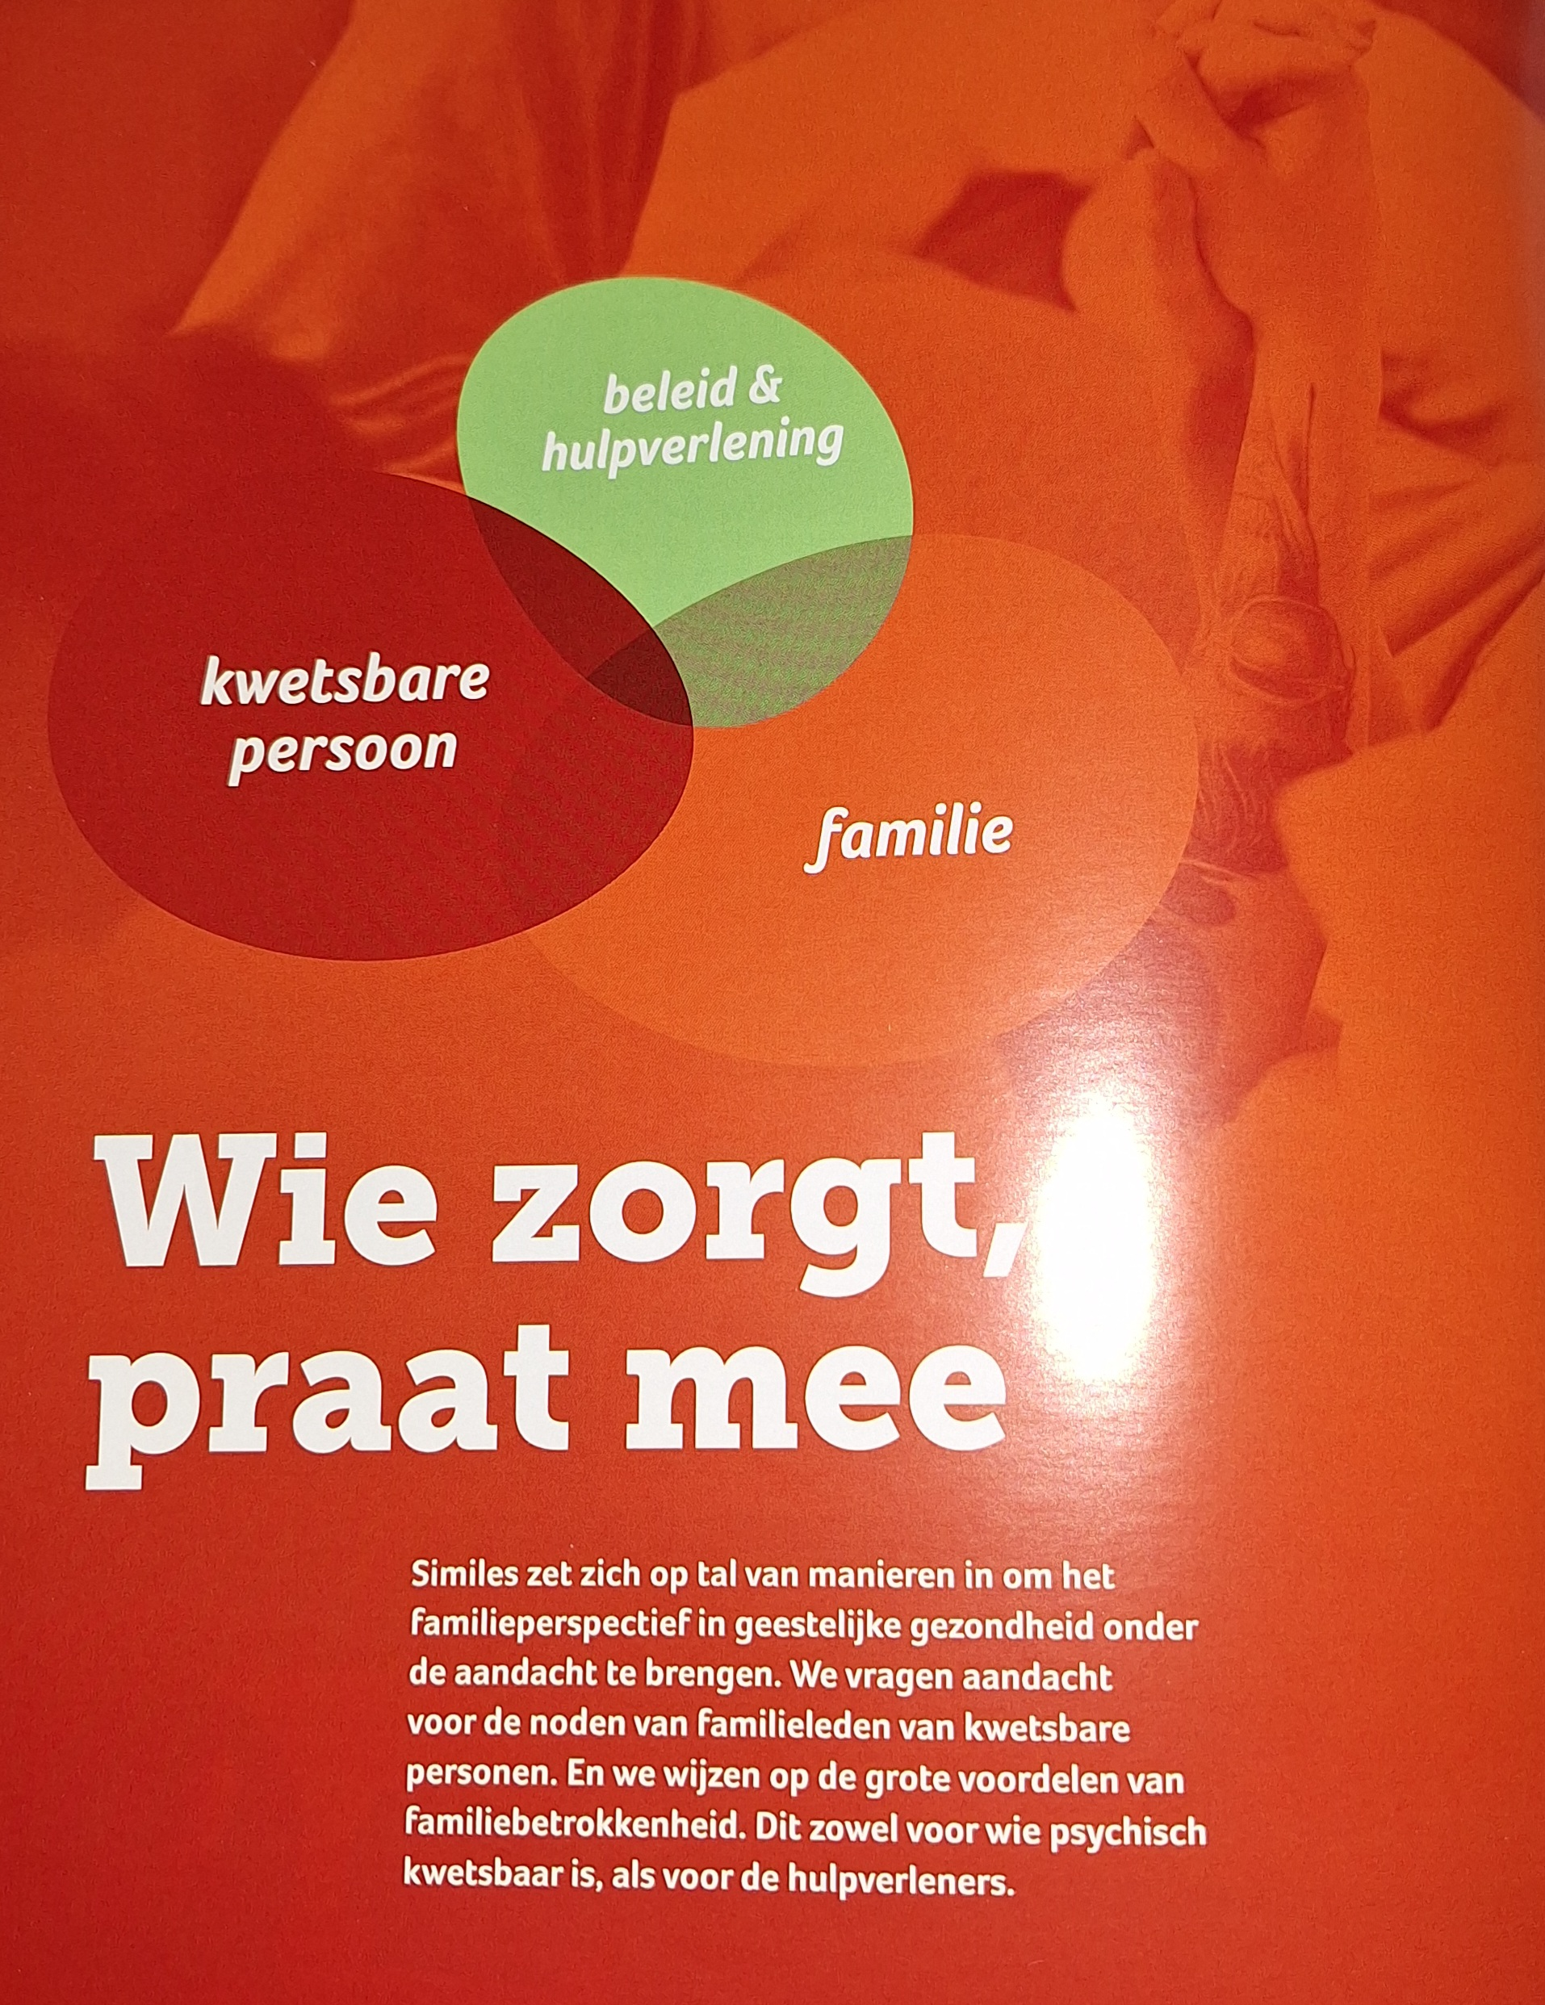

Triade
Notes:
Allereerst staan we graag even stil bij de betekenis van het begrip ‘Similes’.
Similes is een Latijns woord en betekent: gelijken, gelijkwaardigheid
Enerzijds zijn familieleden onderling gelijken in de zorg voor hun psychisch kwetsbaar familielid. Ze zijn lotgenoten met gelijkaardige zorgen/vragen en noden.
Anderzijds staan familieleden en hulpverleners staan samen op een gelijkwaardige manier in voor de zorg van het psychisch kwetsbaar familielid.
Ons logo, 3 keien in 3 verschillende kleuren verwijst hier ook naar en staat symbool voor de triade/trialoog:
de drie evenwaardige partners (patiënt, hulpverlener en familie) die samen zorgen èn dus samen praten,
Wie zorgt, praat mee.
Similes biedt families ondersteuning in hun persoonlijke uitdaging;
ijvert voor de maatschappelijke waardering van de rol die families vervullen;
ijvert voor de erkenning van families als volwaardige partners in de trialoog tussen familie, cliënt en hulpverlener.

Slide 9
Herstel
Fase 1
Overweldigd worden
Fase 2
Worstelen met
Fase 3
Leven met
Fase 4
Leven voorbij
Notes:
Vandaag de dag krijgt de herstelvisie meer en meer de aandacht en ligt de focus niet alleen meer op het medische.
In de herstelvisie staat levenskwaliteit en zingeving centraal.
Hoewel herstel een persoonlijk en uniek proces is, zijn er algemeen vier fasen te onderscheiden:
Overweldigd worden door de aandoening
Worstelen met de aandoening
Leven met de aandoening
Leven voorbij de aandoening,
Niet iedereen doorloopt al deze fases en/of niet noodzakelijk in deze volgorde: een bepaalde fase wordt soms overgeslagen en iemand kan terugkeren naar een vroegere fase door nieuwe ontwikkelingen,

Slide 10


De rol van naasten in herstel
Bondgenoot
Regisseur
Notes:
Familie speelt dus een dubbele rol, als bondgenoot in het herstelproces van je familielid en als regisseur van je eigen herstelproces.
Zowel de hulpverleners als samenleving zijn zich hier te weinig bewust van.

Slide 11
Onze waarden
SOLIDAIR We voelen ons onderling verbonden en steunen elkaar.
VERBINDEND Samen bouwen we aan onze gemeenschap van gelijken waarin ieders stem bijdraagt tot een krachtig geheel.
BETROKKEN We delen graag onze persoonlijke (levens)ervaring en expertise.
EMPATHISCH We hebben een groot inlevingsvermogen in de gevoelens en de gedachtewereld van anderen en tonen dat ook.
RESPECTVOL We erkennen de verschillen tussen mensen, zijn verdraagzaam en respecteren de mening en het engagement van de mensen waarvoor en waarmee we samenwerken.
TRANSPARANT We werken in alle onafhankelijkheid aan onze missie en communiceren open over de manier waarop we middelen verzamelen en inzetten.
Notes:
Dit waardenkader gebruiken we als kompas, Het helpt bij moeilijke situaties om respectvol met elkaar om te gaan.

Slide 12
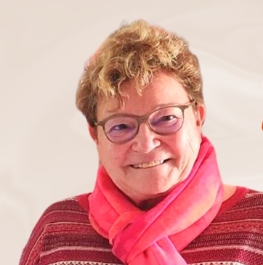
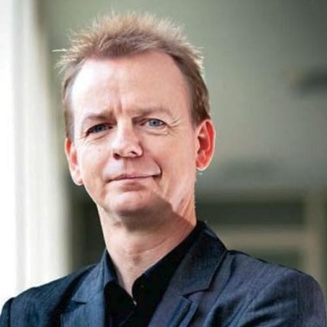
Organisatiestructuur
Een landelijke ledenvereniging
Iedereen 18+ kan lid worden
Met vzw-statuut
Elk lid kan toetreden tot algemene vergadering (AV)
De AV benoemt bestuur
Bestuur waakt over uitvoering missie en visie
Gesubsidieerd door de Vlaamse Overheid (sociaal-cultureel volwassenenwerk)
Waar leden, vrijwilligers en medewerkers werk maken van gedeelde doelstellingen
Annemie Roppe, voorzitter bestuur
Stefaan Baeten, voorzitter bestuur
Notes:
Similes is een ledenvereniging. Als ledenvereniging maken we de noden van families zichtbaar en bouwen we draagvlak op om standpunten in te nemen.
We moedigen iedereen aan om lid te worden, want hoe groter het aantal leden, hoe sterker de stem van familie en hoe meer impact op het beleid.
Iedere 18 plusser kan lid worden van onze vereniging. Het voordeel van het lidmaatschap bestaat erin om 4 maal per jaar een tijdschrift te ontvangen vol interessante artikelen over familie en psychiatrie.
Als lid kan je gratis deelnemen aan gespreksavonden en krijg je korting op deelname aan info avonden.
Als lid kan je deel uitmaken van de algemene vergadering. (Deze komt twee maal per jaar samen: in maart voor de bespreking van de financiële rapportering en de begroting van het lopende jaar en in oktober voor een inhoudelijke gedachtewisseling. De algemene vergadering benoemt het bestuur, zij komen om de twee maanden samen. )
De voorzitter van het bestuur is Stefaan Baeten en onze bekendste bestuurder is Dirk De Wachter.

Slide 13
Leden> 1100

Slide 14
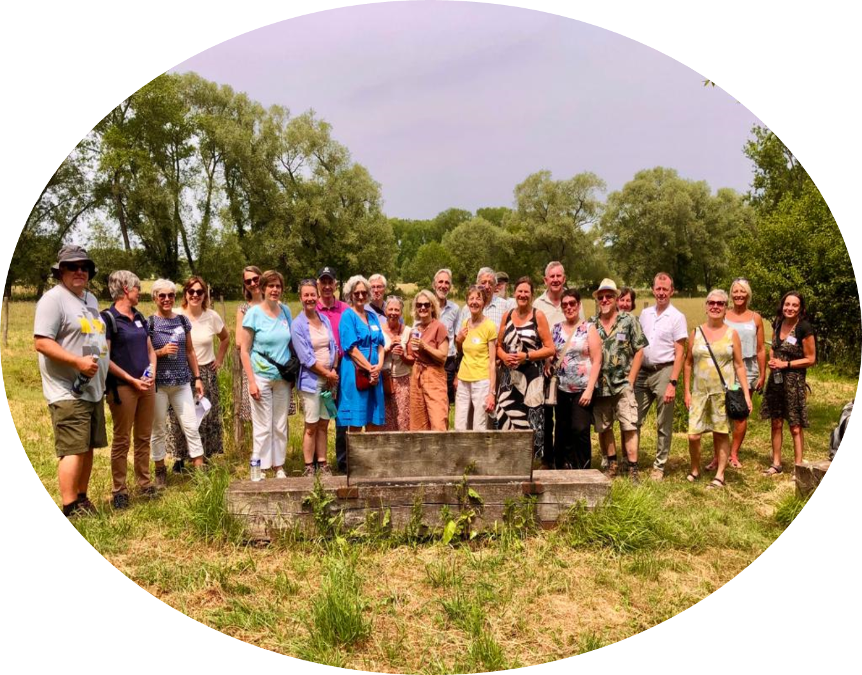
Vrijwilligers > 150
Notes:
De meeste vrijwilligers zijn wel van nabij familie-betrokken. Hun ervaring voedt onze organisatie.
We hebben de plicht om gevoelig te zijn voor de draagkracht van vrijwilligers.
We moedigen hen aan om hun eigen grenzen te respecteren en stimuleren hen om ook goed voor zichzelf te zorgen

Slide 15

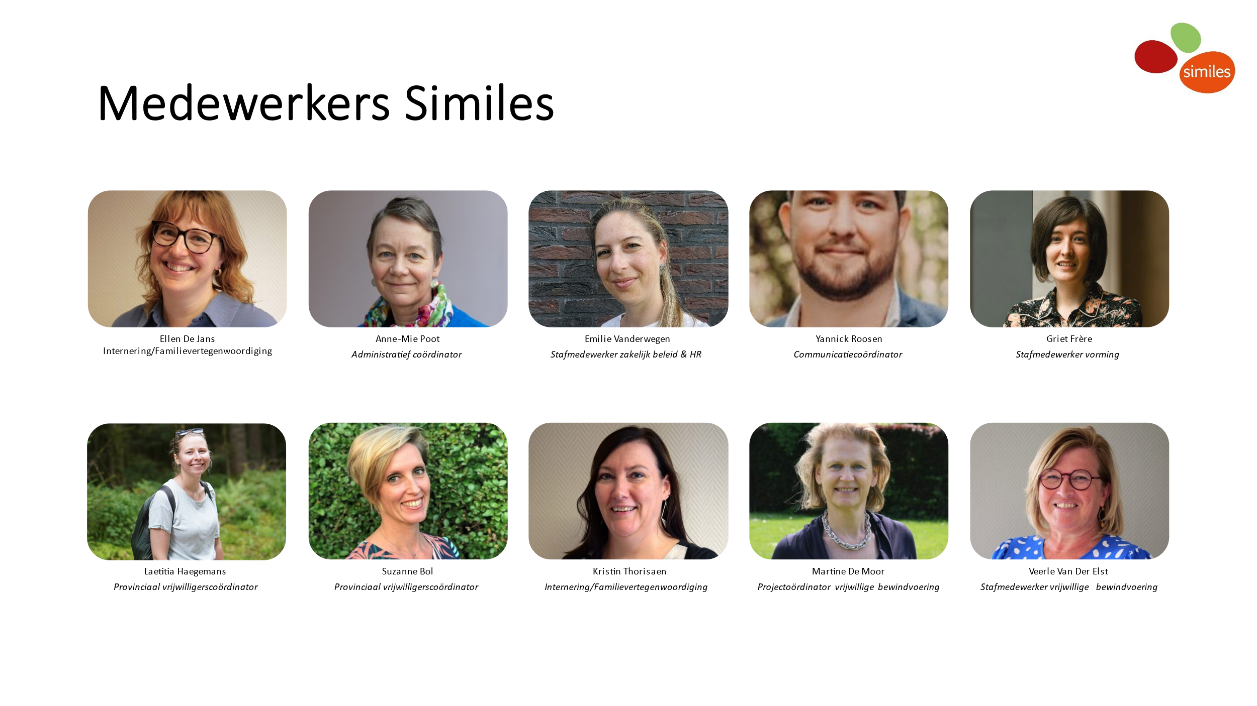
Medewerkers Similes
Notes:
Naast vrijwilligers, zijn er ook Similes medewerkers die werken vanuit de kantoren in Heverlee en Drongen.
Zij bieden vorming, ondersteuning en coaching aan de vrijwilligers, verzorgen de administratie en communicatie van de vereniging, en werken specifieke projecten uit.

Slide 16
Tot wie richt Similes zich?
Brede publiek
Familie en naasten
Kansen-groepen
Notes:
Similes richt zich tot het brede publiek. We weten dat één op de vier mensen ooit psychisch kwetsbaar is in zijn leven.
Wanneer we in rekening nemen dat iedereen samenleeft met minstens 4 andere naasten, kan het niet anders dan dat iedereen ooit in z’n leven geconfronteerd wordt met psychische kwetsbaarheid.
Ook willen we vanuit Similes taboedoorbrekend werken en psychische kwetsbaarheid bij het brede publiek meer bespreekbaar maken.
We vinden het heel belangrijk om te weten wat er leeft bij families en wat de noden van families zijn. Ledenbevragingen of lotgenotencontact helpen ons deze noden te detecteren.
We kunnen leren van elkaar, we delen dingen met elkaar, Similes is een gemeenschap.
Als socio culturele vereniging willen we extra aandacht hebben voor kansengroepen.
Zo richten we ons heel specifiek tot families in armoede, tot families van mensen met een interneringsstatuut en families met een andere etnisch culturele achtergrond.

Slide 17
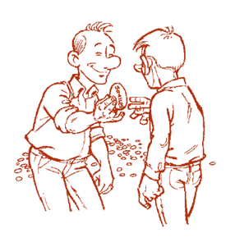
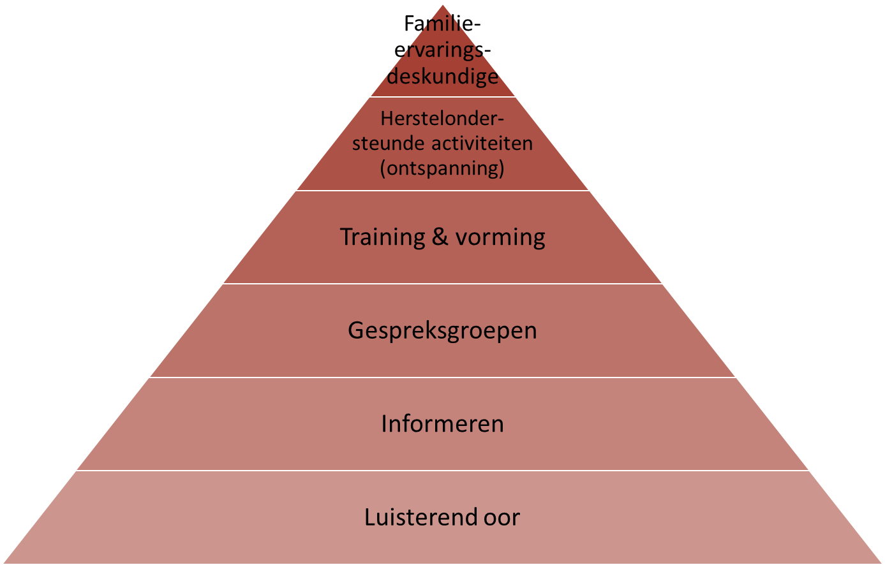
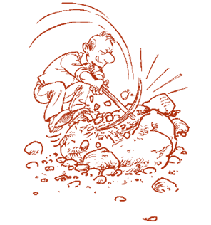
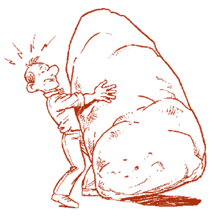
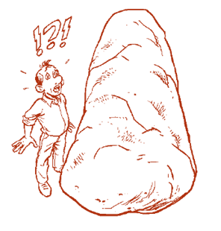
Ons aanbod
Notes:
Familieleden terug in hun kracht zetten en hen terug zelfvertrouwen geven dragen we hoog in het vaandel!
We willen graag inzetten op het versterken van hun eigen mogelijkheden vertrekkend vanuit onze herstelvisie.
Hoe pakken we dit concreet aan? Deze participatieladder visualiseert hoe we dit concreet aanpakken.

Slide 18


1. Een luisterend oor bieden
LUISTERLIJN
www.warmebabbel.be
Notes:
Families willen gehoord worden op een laagdrempelige manier.
Een luisterend oor bieden we via de Warme Babbel en de luisterlijn,

Slide 19
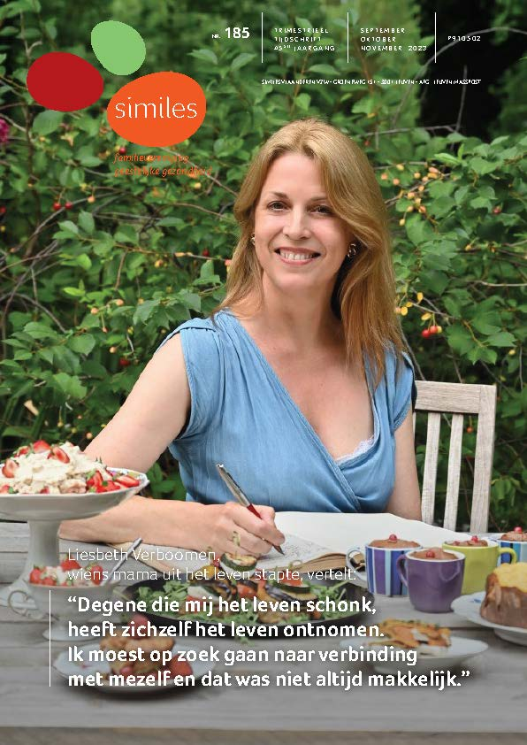

2. Informeren
Infomomenten
Taboe doorbrekend met lage instapdrempel
Iedereen welkom
Vaak in partnerschap
Ook digitaal
Meer informatie
In tijdschrift
E-brieven
Website
…
Notes:
Families vinden de juiste informatie,

Slide 20

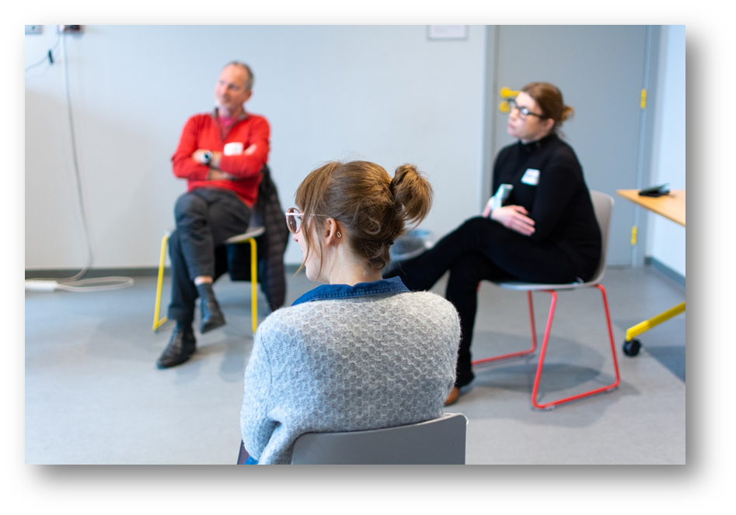
Deelname aan een gespreksgroep kan bijdragen tot eigen herstel en empowerment
Onze gespreksgroepen kunnen zich richten tot een bepaalde doelgroep (partners, ouders, KOPP,…), kwetsbaarheid (psychose, borderline, …) of rond een thema (zelfzorg, herstel, …)
Begeleiding door vrijwilligers, soms met externe ondersteuning
Notes:
Families staan er niet alleen voor.
Families ervaren de kracht van lotgenotencontact in Similes gesprekgroepen,
We zijn ervan overtuigd dat je als mens kan groeien in verbinding tot elkaar. Herstel gebeurt niet plots, maar in relatie tot elkaar.

Slide 21
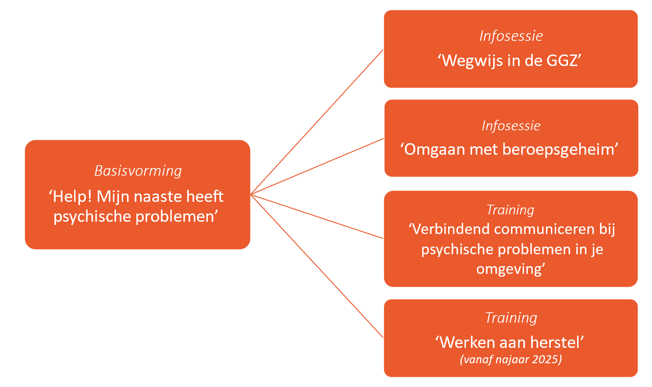
4. Training en vorming voor naasten
Notes:
We werkten een aanbod uit om families te versterken via training en vorming.
We streven ernaar deze sessies in elke regio in te plannen, maar bieden deze vormingen ook aan bij partners zoals ziekenfondsen enz…

Slide 22
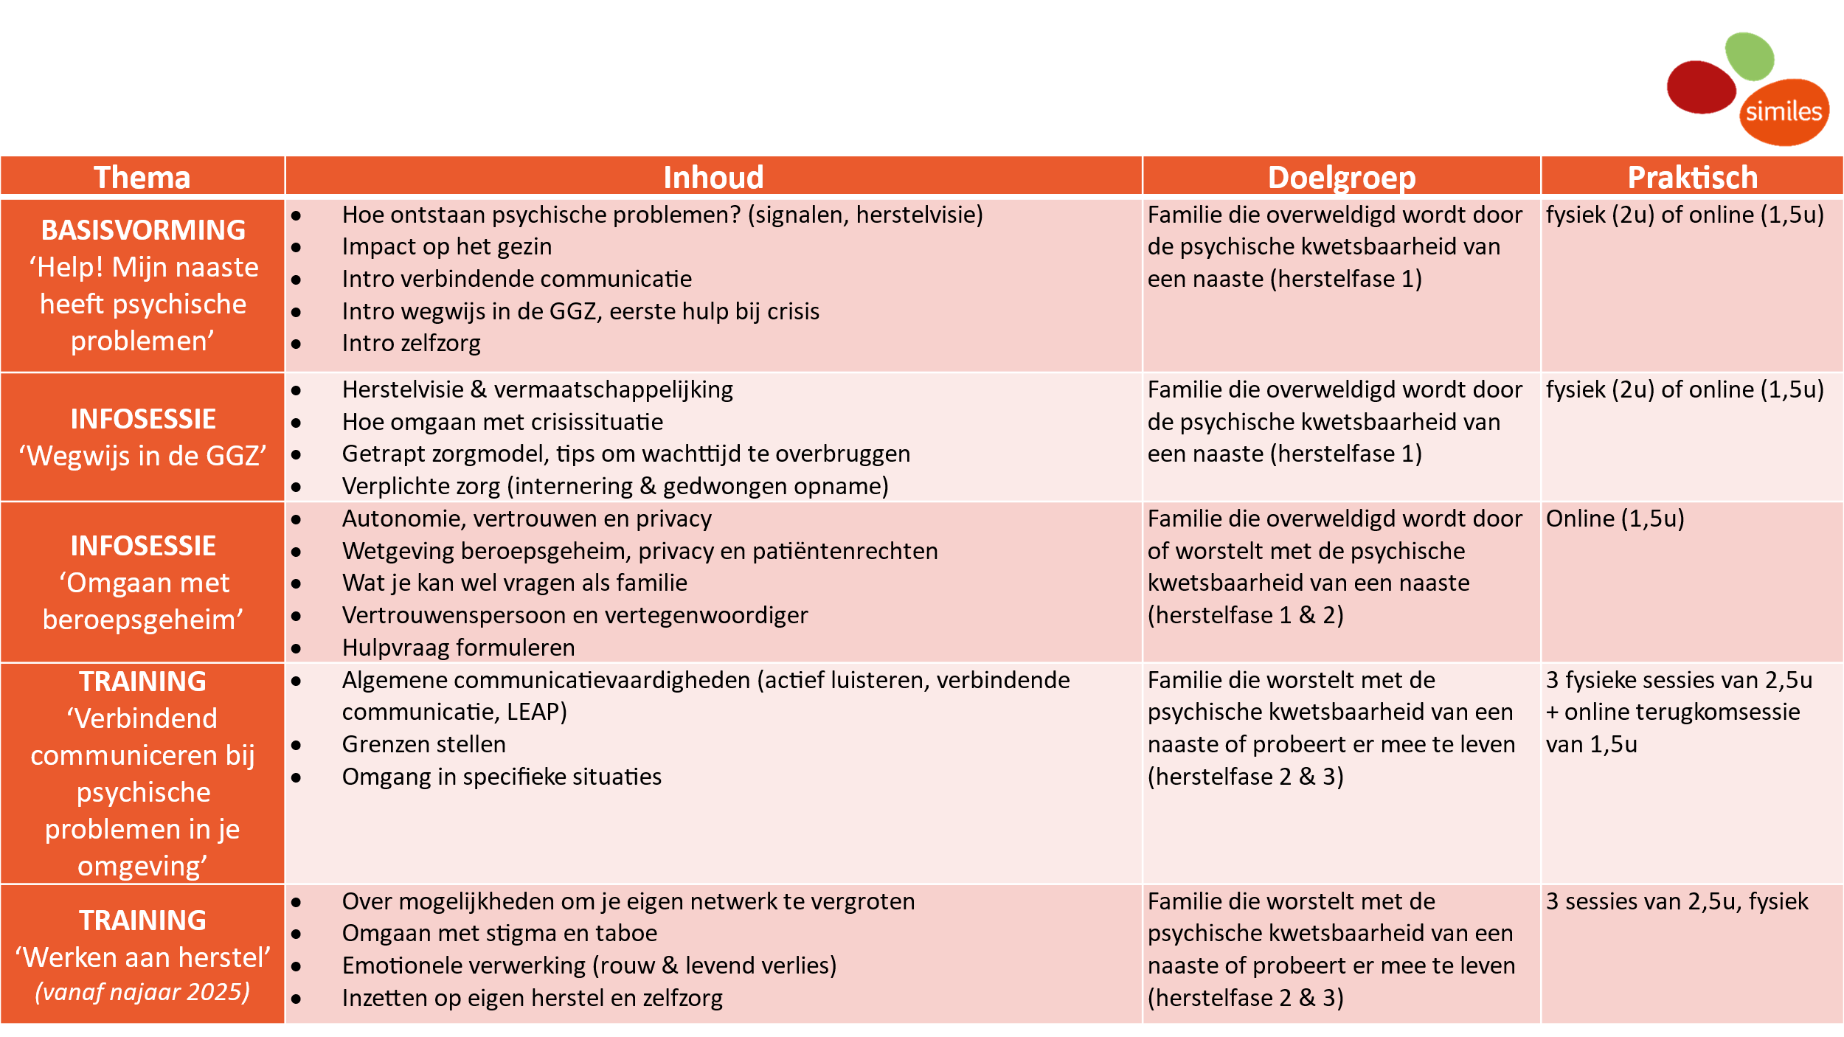
4. Training en vorming

Slide 23
5. Herstelondersteunende activiteiten
Voor alle geïnteresseerde families
Film
Wandelingen
…
Exclusief voor leden
Geleid bezoek aan tijdelijke tentoonstellingen in het museum Guislain
Uitwaaiweekend
Familietrefdag
…
Notes:
Families vinden hun tweede adem… Eigen herstel krijgt vorm (ontspanning).

Slide 24
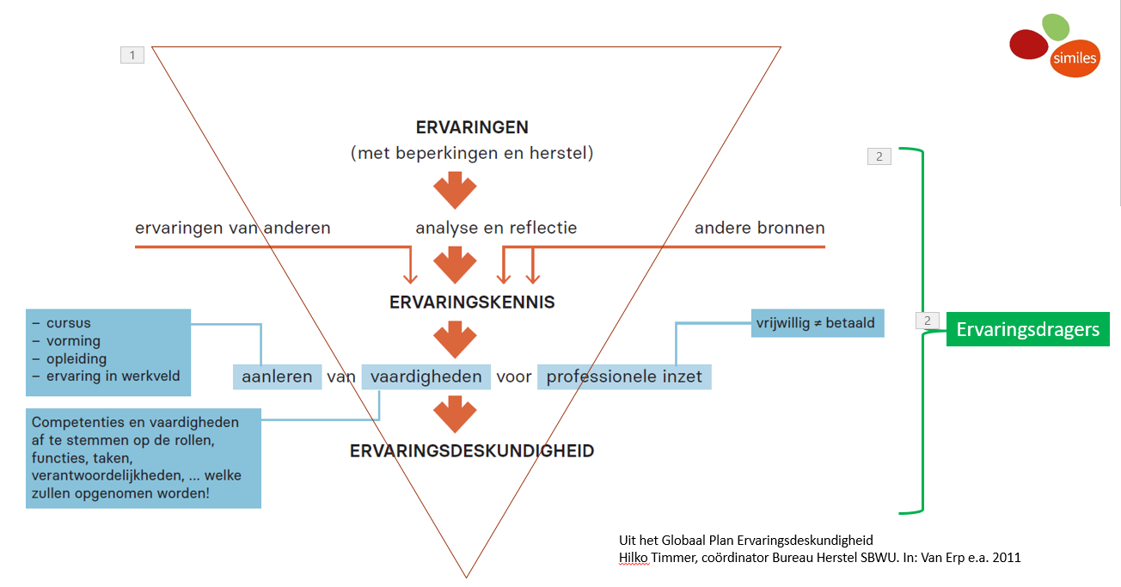
6. Inzet als familie ervaringsdeskundige
Notes:
Als naastbetrokkene heb je vaak al heel wat meegemaakt (ervaringen). Je kan ervoor kiezen deze ervaringen positief uit te dragen en dit te koppelen aan ervaringskennis (vb. verhalen via lotgenotencontact).
Wanneer je je hierin vormt, word je een ervaringsdeskundige.

Slide 25
Activiteiten Similes Vlaamse Ardennen sinds 2006
Praatcafé - lotgenotencontact
Infoavond: Wat is een psychose?
Ontmoetingsavond │ Op zoek naar lichtpunten │ filmvoorstelling met nabespreking ;De man die zichzelf voor Don Quichot hield’
Infobijeenkomst │ Overbelast, als het evenwicht tussen draagkracht en draaglast zoek is…
Te Gek! in Geraardsbergen
Rondetafelgesprek │ Medicatie: pillen en praten in evenwicht
Getuigenis │ Terugblik op het leven met een vader die psychisch ziek was gedurende enkele jaren
Praatcafé, ontmoetingsavond │ Verleden en toekomst: evaluatie van voorbije Similesactiviteiten, wensen en verlangens i.v.m. thema’s
Ontspanning • Op stap in de Vlaamse Ardennen - Wandeling en tussendoor een lekkere pannenkoek en/of trappist
Infomomenten rond depressie: Inforeeks • deel 1 • Depressie, meer dan depri - Inforeeks • deel 2 • Samenleven met iemand met een depressie… Hoe ga je er mee om en waar kan je terecht voor advies en steun?
Gespreksbijeenkomst - Gek zijn doet (geen) zeer
Rondetafelgesprek - Vragen staat vrij – stel je vraag aan de psychiater.
Wegwijs in het therapeutisch aanbod van een PZ
Hoe de draad weer opnemen in het dagelijkse leven na een opname
Euthanasie bij psychisch ondraaglijk lijden
Persoonlijk Assistentie Budget (PAB)
Documentaires psychose(Out of the shadow, Verloren jaren)
Film: A dangerous method, een film van David Cronenberg gaat over Freud en Jung, en hun benadering van psychiatrische patiënten in die tijd.
Verslaving (De Kiem)
Buddywerking van vzw Metawonen
De draad opnemen na een opname
Tentoonstelling: Outsiderkunst
Praatcafé en infomoment
Kennismaking met Similes en het belang van Trialoog (patiënt –gezin –hulpverlening)
Infomoment
Hoe ons oriënteren in het landschap van de geestelijke gezondheidszorg?
Hulpkanalen voor geestelijke gezondheidszorg
Toegepaste therapieën in de sector

Slide 26
Activiteiten Similes Vlaamse Ardennen sinds 2006
Theaterstuk over het psychisch lijden van een geïnterneerde: Rosalie Niemand
Empathisch luisteren in de praktijk
Gezelligsamenzijn met pannenkoeken
Hoe beter communiceren als we op een verschillende golflengte zitten?
Laat je zorgen los in de stroming van de watermolens: Wandelen is een andere manier om onze veerkracht te versterken.
In het licht” van nieuwe energie en herbronning.
Infoavond: Bewindvoering, bescherming van goederen en/of de persoon
Gespreksbijeenkomst: "Help, mijn naaste denkt aan zelfmoord.
‘Samenspraakfiche’: nieuw instrument om in trialoog te gaan.
Alle neuzen in dezelfde richting, het kan wél … Want “ SAMEN wél in ons vel “, werkt als een gezelschapsspel! - twee infoavonden voorzien, de eerste voor de introductie van het Universeel Relationeel Esperanto en de tweede als een vervolg met een verdieping in de herstel- en oplossingsgerichte samenleefspelregels.
Nut en gevaar van medicatie bij psychische problemen
Lichtpuntjes zoeken
Borderline herkennen
Het tienerbrein (Ankerpunt)
Lachen is gezond
Zelfcompassie (zelfzorg)
In gesprek over bipolaire stoornis
Theater ‘Hou me los’
Positief communiceren
Winterwandeling langs het pad van Jan De Lichte met erna een gezellige warme babbel
bij soep en boterham
Praatcafé ▪ Gezellig samenzijn voor lotgenoten
Psychose begrijpen
Ontdek de kracht van hoogsensitiviteit!
Grenzen stellen en de interne criticus
Bemoedigingsavond met Rik Van Laeken, familie-ervaringsdeskundige
Gespreksbijeenkomst
Stress in je hoofd
Depressief: goede zorg voor kwetsbare mensen
Samenwerking: hulpvrager-zorgverlener-betrokkenen: utopie of haalbare uitdaging? Windpaardproject(Open Dialoog)

Slide 27
Activiteiten Similes Vlaamse Ardennen sinds 2006
Infoavond: Euthanasie bij ondraaglijk psychisch lijden. Ouders brengen het verhaal van hun dochter. Pleidooi voor meer begrip en minder taboe.
Theatervoorstelling met een hart voor mantelzorg. ‘MOUCHETTE’
Gespreksreeks 2 avonden: Veerkracht: wat geeft JOU energie?
Van Den Hof naar Den Herenput, een lus van verbinding. Wandeling en BBQ
Vorming: 2 avonden over communicatievaardigheden voor naasten.
Samen op wandel in het Ettingebos: Een gelegenheid voor een ontspannen babbel met andere naastbetrokkenen.
Infoavond: Alle wegen leiden naar? Op weg naar verbinding tussen familie en psychiatrie…
Filmvoorstelling: LES INTRANQUILLES
SamenLezen met mensen met een psychische kwetsbaarheid en hun naasten.
In gesprek met psychose: Het ervaringsverhaal van Leen Verhaert.
Omgaan met hoogsensitiviteit.
In de voetsporen van Van Gogh: Kunstenparcours IVY Horebeke met gids
Familie Impact – infoavond en uitwisseling van ideeën
Infomoment: Help mijn naaste heeft psychische problemen
Creatieve workshop met naasten, naastbetrokkenen
Filmvoorstelling: ZAAD
Infoavond: Erfrecht
Contactgegevens vrijwilligers Similes Vlaamse Ardennen:
ingrid.a@similesvrijwilliger.be
ann.a@similesvrijwilliger.be

Slide 28


info@similes.be
www.similes.be
016 244 201
Facebook.com/similesvzw
Twitter.com/similesvzw
Instagram.com/similesvzw

Slide 29
‘Over Similes’
Zijn er nog vragen?

